Slide 1


Δασμολόγιο

Slide 2
Ζούγκλα κωδικών
Χιλιάδες κωδικοί
Δύσκολη κατάταξη
Σύνθετα προϊόντα
Έλλειψη πληροφόρησης

Slide 3
Νομοθεσία
Κανονισμός (ΕΟΚ) 2658/87 το παράρτημα του οποίου τροποποιείται κάθε χρόνο και αποτελεί τη Συνδυασμένη Ονοματολογία (Δασμολόγιο)
Δασμολόγιο 2019:
Εκτελεστικός Κανονισμός 2018/1602

Slide 4
Ορισμός
«Δασμολογική κατάταξη εμπορευμάτων»
Άρθρο 57 του Ενωσιακού Τελωνειακού Κώδικα
ο προσδιορισμός μιας από τις διακρίσεις της Συνδυασμένης Ονοματολογίας ή οποιασδήποτε άλλης ονοματολογίας η οποία βασίζεται στη Συνδυασμένη Ονοματολογία

Slide 5
Κωδικοί
Κωδικός Συνδυασμένης Ονοματολογίας
8 ψηφία. Βασίζεται στο Εναρμονισμένο Σύστημα Κωδικοποίησης του Παγκόσμιου Οργανισμού Τελωνείων. Καθορίζει τον εισαγωγικό δασμό του Κοινού Εξωτερικού Δασμολογίου και παρέχει στατιστικές του εμπορίου.
Κωδικός TARIC
10 ψηφία. Παρέχει πληροφορίες για όλα τα μέτρα εμπορικής πολιτικής και τα δασμολογικά μέτρα που εφαρμόζονται σε ορισμένα προϊόντα (π.χ. προσωρινές αναστολές δασμών , μέτρα εμπορικής άμυνας)

Slide 6
Χρήσεις
- άδειες εισαγωγής
- απαγορεύσεις και περιορισμοί
- προσδιορισμός καταγωγής (κανόνες καταγωγής)
- εξαγωγικές επιστροφές
- φόροι κατανάλωσης
- μειωμένος συντελεστής Φ.Π.Α.

Slide 7
Εργαλεία για ορθή δασμολογική κατάταξη
Συνδυασμένη Ονοματολογία (Δασμολόγιο)
Επεξηγηματικές Σημειώσεις Συνδυασμένης Ονοματολογίας C 119, 29/3/2019
Επεξηγηματικές Σημειώσεις Εναρμονισμένου Συστήματος

Slide 8
Εργαλεία για ορθή δασμολογική κατάταξη
Γνωματεύσεις του Εναρμονισμένου Συστήματος
Κανονισμοί της Ευρωπαϊκής Επιτροπής για τη δασμολογική κατάταξη. Κοινοποιούνται με τις εγκυκλίους ΕΕ-«Τ»(…)

Slide 9
Προκαταρκτικές διατάξεις δασμολογίου
Τίτλος Ι Γενικοί κανόνες
α - Κανόνες για την ερμηνεία της Συνδυασμένης Ονοματολογίας
β - Γενικοί κανόνες σχετικά με τους δασμούς
γ - Κοινοί γενικοί κανόνες για την Ονοματολογία και τους δασμούς

Slide 10
Προκαταρκτικές διατάξεις δασμολογίου
Τίτλος ΙΙ Ειδικές διατάξεις
α - Προϊόντα που προορίζονται για ορισμένες κατηγορίες πλοίων και για εξέδρες γεώτρησης ή εκμετάλλευσης
β - Πολιτικά αεροσκάφη και προϊόντα που προορίζονται για πολιτικά αεροσκάφη
γ - Φαρμακευτικά προϊόντα
δ - Επιβολή δασμού κατ' αποκοπή
ε - Συσκευασίες
στ - Ευνοϊκή δασμολογική μεταχείριση λόγω της φύσεως των εμπορευμάτων

Slide 11
Προκαταρκτικές διατάξεις δασμολογίου
Κατάλογος σημείων, συντομογραφιών και συμβόλων
Επεξηγεί σύμβολα σχετικά με την κωδικοποίηση, με εφαρμογή δασμών, με συμπληρωματικές μονάδες κ.λ.π.
Κατάλογος των συμπληρωματικών μονάδων
Επεξηγεί τι σημαίνουν οι συμπληρωματικές μονάδες που φαίνονται στην αντίστοιχη στήλη της Συνδυασμένης Ονοματολογίας

Slide 12
Γενικοί κανόνες για την ερμηνεία της Συνδυασμένης Ονοματολογίας
Μέρος πρώτο – Προκαταρκτικές διατάξεις της Συνδυασμένης Ονοματολογίας

Slide 13
Κανόνας 1
Η κατάταξη γίνεται σύμφωνα με
το κείμενο των κλάσεων
το κείμενο των σημειώσεων των κεφαλαίων και των τμημάτων και
με τους επόμενους κανόνες (νοουμένου ότι δεν αντιτίθενται στο κείμενο των κλάσεων και σημειώσεων)

Slide 14
Κανόνας 2
Κανόνας 2α
Μη πλήρες ή τελειωμένο
Κατατάσσεται στην κλάση του τελειωμένου
Ασυναρμολόγητο - Αποσυναρμολογημένο
Κατατάσσεται στην κλάση του τελικού προϊόντος

Slide 15
Κανόνας 2
Κανόνας 2β
Κάθε αναφορά σε μια ύλη μέσα σε ορισμένη κλάση καλύπτει την ύλη είτε σε αμιγή κατάσταση είτε αναμειγμένη ή συνδυασμένη με άλλες
Κάθε αναφορά σε τεχνουργήματα από ορισμένη ύλη καλύπτει τα τεχνουργήματα που αποτελούνται είτε εξολοκλήρου είτε μερικών από αυτή την ύλη.
Η κατάταξη των αναμειγμένων ή σύνθετων ειδών γίνεται με τη βοήθεια του κανόνα 3

Slide 16
Κανόνας 3
Όταν ένα προϊόν μπορεί εκ πρώτης όψεως να καταταγεί σε δύο ή περισσότερες κλάσεις εφαρμόζονται ανάλογα τα πιο κάτω:
Κανόνας 3α
Η περισσότερο εξειδικευμένη κλάση πρέπει να έχει προτεραιότητα έναντι των κλάσεων με γενικότερο περιεχόμενο
Κανόνας 3β
Τα αναμεμειγμένα προϊόντα, τα τεχνουργήματα από διάφορες ύλες και τα εμπορεύματα που παρουσιάζονται σε σύνολα συσκευασμένα για τη λιανική πώληση κατατάσσονται σύμφωνα με την ύλη ή το είδος που προσδίδει σ΄αυτά τον ουσιώδη χαρακτήρα
Εγκύκλιος ΕΕ-»Τ»(398) κατευθυντήριες οδηγίες για τα «σετ»

Slide 17
Κανόνας 3
Κανόνας 3γ
Όπου η κατάταξη δεν μπορεί να γίνει με τους κανόνες 3α και 3β το προϊόν κατατάσσεται στην τελευταία κατά σειρά αρίθμησης κλάση μεταξύ των κλάσεων που μπορούν να ληφθούν υπόψη

Slide 18
Κανόνας 3
Παράδειγμα εφαρμογής κανόνα 3α:
Προϊόν που μπορεί να καταταγεί ως
Βιβλία, φυλλάδια και παρόμοια έντυπα, έστω και σε ξεχωριστά φύλλα (4901)
και
Λευκώματα ή βιβλία με εικόνες και λευκώματα για ιχνογράφηση ή χρωματισμό, για παιδιά (4903)

Slide 19
Κανόνας 3α
Κατατάσσεται στην περισσότερο εξειδικευμένη κλάση
Λευκώματα ή βιβλία με εικόνες και λευκώματα για ιχνογράφηση ή χρωματισμό, για παιδιά

Slide 20
Κανόνας 3α
Προϊόντα αρτοποιίας, ζαχαροπλαστικής ή μπισκοτοποιίας, έστω και με προσθήκη κακάου….(1905)
ή
Παρασκευάσματα διατροφής που δεν κατονομάζονται ούτε περιλαμβάνονται αλλού (2106)

Slide 21
Κανόνας 3α
Προϊόντα αρτοποιίας, ζαχαροπλαστικής ή μπισκοτοποιίας, έστω και με προσθήκη κακάου. …

Slide 22
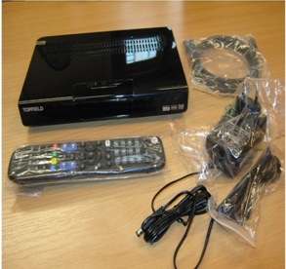

Κανόνας 3β
Σύνολο

Slide 23
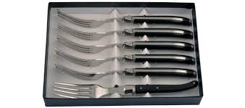

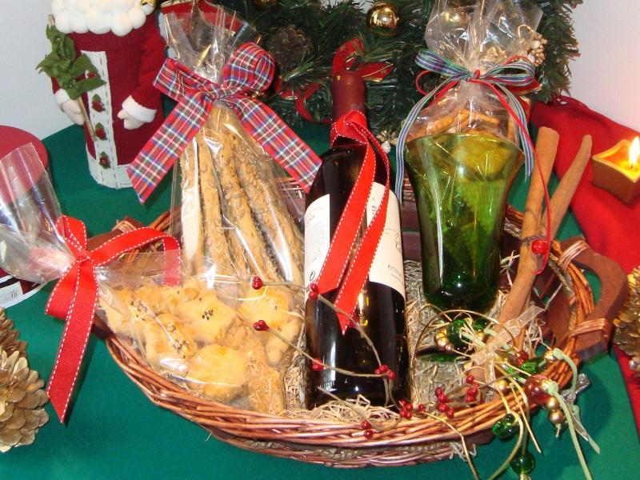
Σύνολο;

Slide 24
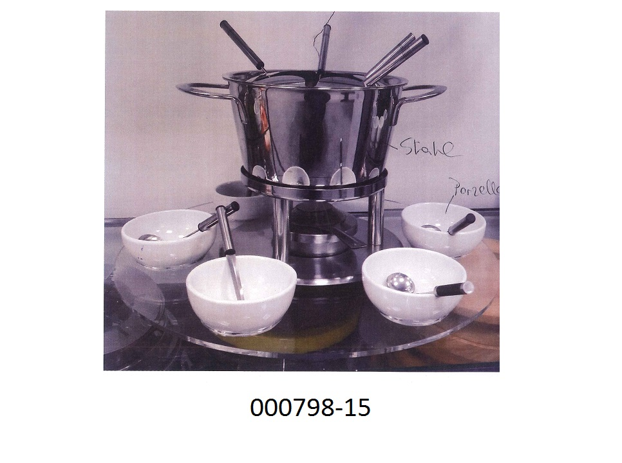
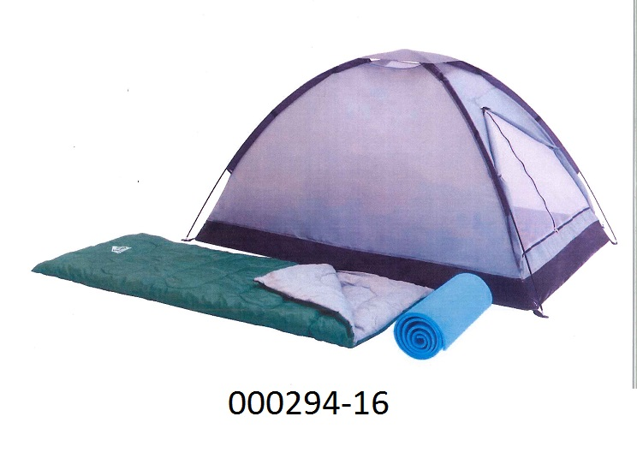
Σύνολα

Slide 25
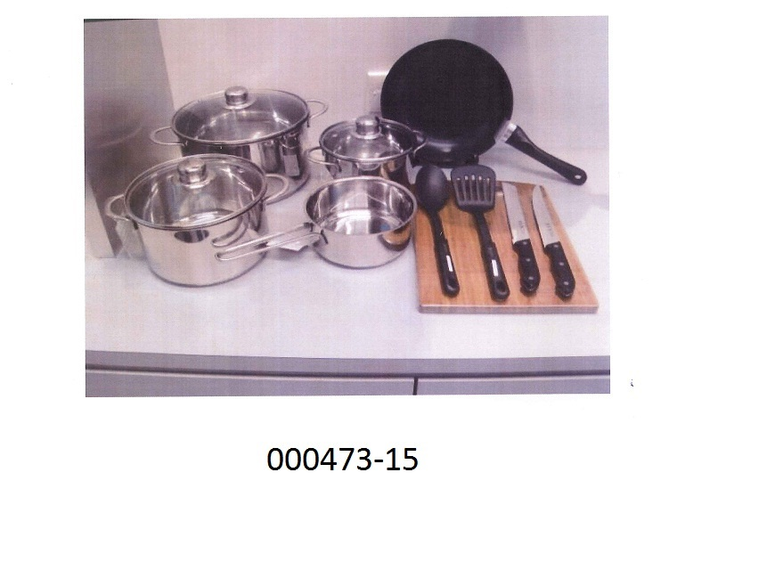
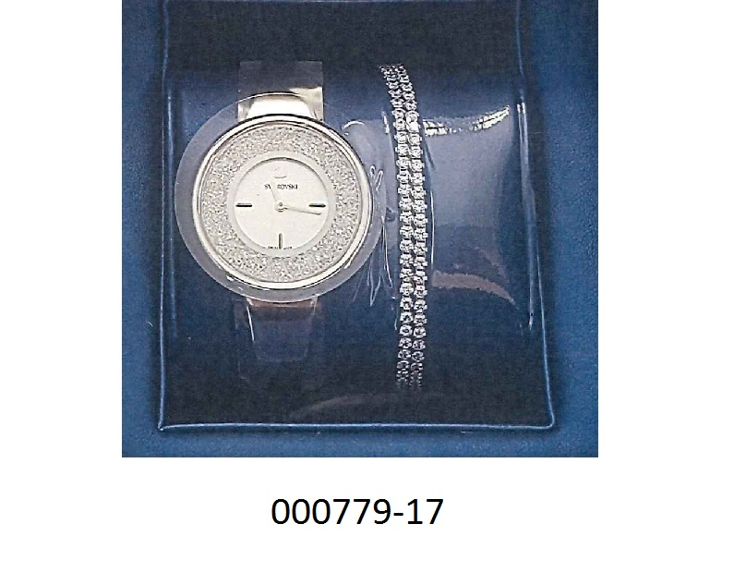
Όχι σύνολα

Slide 26
Σύνολο (σετ)
περισσότερα από ένα είδη
διαφορετική δασμολογική κλάση
ένας συγκεκριμένος σκοπός
συσκευασία για τη λιανική πώληση

Slide 27
Ουσιώδης χαρακτήρας κριτήρια
χρήση
ποσοστό
αξία
γενική αίσθηση του αντικειμένου

Slide 28
3209 μπογιά
Βούρτσα
ή μπογιά 3209
3209 Μπογιά

Slide 29

1806 σοκολάτα
μπισκότο
1905 μπισκότο

Slide 30
πέτρινο αγαλματάκι 6815
πέτρινο αγαλματάκι
κερί 3406

Slide 31
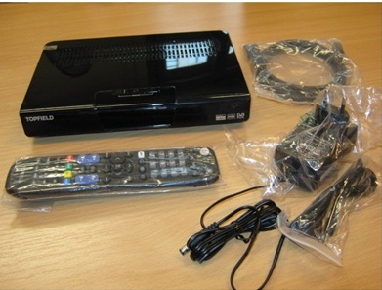
Set-top-box 8528
Μπαταρία 8507 Set-top-box 8528
Σύρμα 8544
Τηλεχειριστήριο IR 8543

Slide 32

Παραδείγματα
Σύνολο που περιέχει 6 μαρκαδόρους, 1 μολύβι, 1 πένα, ι ρίγα, ι ξύστρα, ι σβηστήρι, ι σημειωματάριο συσκευασμένα όλα σε μια συσκευασία που αποτελείται από χαρτί και πλαστικό

Slide 33
Παραδείγματα
9608 20 00 00
Γενικοί κανόνες 1, 3β και 6 για την ερμηνεία της ΣΟ
Τον ουσιώδη χαρακτήρα στο σύνολο δίνουν οι μαρκαδόροι

Slide 34
Ο κανόνας 3β:
εμπεριέχει το στοιχείο της υποκειμενικότητας
χρειάζεται προσοχή

Slide 35
Κανόνας 4
Κατάταξη σύμφωνα με τα περισσότερο ανάλογα/παρόμοια είδη
Εφαρμόζεται όταν δεν υπάρχει στο δασμολόγιο κλάση που να περιγράφει επαρκώς τα προϊόντα

Slide 36
Κανόνας 5
Συσκευασίες
5(α) Ειδικά διαμορφωμένες θήκες με τα προϊόντα εκτός αν προσδίδουν ουσιώδη χαρακτήρα
5(β) Συνήθης συσκευασίες με τα προϊόντα όχι υποχρεωτικό αν έχουν επαναλαμβανόμενη χρήση

Slide 37
Κανόνας 6
Εφαρμογή όλων των πιο πάνω σε επίπεδο ισότιμων διακρίσεων

Slide 38
Δασμοί του γεωργικού τομέα
γεωργικό στοιχείο (EA)
πρόσθετος δασμός για τα ζάχαρα (AD S/Z)
πρόσθετος δασμός για το αλεύρι (AD F/M)
Παράρτημα Ι της Συνδυασμένης Ονοματολογίας

Slide 39
Δασμοί του γεωργικού τομέα
Πρόσθετος κωδικός σύνθεσης (Meursing code)
Εύρεση από τη σύνθεση
Λίπος Γάλακτος
Πρωτεΐνες Γάλακτος
Άμυλο/Γλυκόζη
- περιλαμβάνει και τα προϊόντα αποικοδόμησης του αμύλου όπως μαλτοδεξτρίνη και
- πολυμερή της γλυκόζης
Ζαχαρόζη/Ιμβερτοποιημένο ζάχαρο/Ισογλυκόζη
Να ζητείται η συνδρομή του Γενικού Χημείου του Κράτους

Slide 40
Παράδειγμα για πρόσθετα κωδικό Meursing
Προϊόν που αποτελείται από 60 κάψουλες συσκευασμένες σε γυάλινο δοχείο. Κάθε κάψουλα περιέχει σκόνη από διάφορα φρούτα, βιταμίνες, ανόργανα συστατικά και σκόνη σίτου. Προσφέρεται ως συμπλήρωμα διατροφής.
Από τη χημική ανάλυση βρέθηκε να περιέχει τα ακόλουθα συστατικά:
Άμυλο 20%
Γλυκόζη 30%
Μαλτοδεξτρίνη 10%
Ανόργανα συστατικά 20%
Βιταμίνες 20%

Slide 41
Παραδείγματα
2106 90 98 49
Γενικοί κανόνες 1 και 6 για την ερμηνεία της ΣΟ
Συμπληρωματική σημείωση 5 του κεφαλαίου 21
Σημείωση
Η μαλτοδεξτρίνη προστίθεται στο άμυλο ως προϊόν αποικοδόμησης του
Meursing code 7015

Slide 42
Τμήμα XVI - Μηχανές και ηλεκτρικές συσκευές
Σημείωση 3
Συνδυασμοί μηχανών που προορίζονται να λειτουργούν μαζί και αποτελούν ένα σώμα και μηχανές κατασκευασμένες να εκτελούν δύο ή περισσότερες διαφορετικές λειτουργίες, εναλλακτικές ή συμπληρωματικές , κατατάσσονται ανάλογα με την κύρια λειτουργία που χαρακτηρίζει το σύνολο.

Slide 43
Τμήμα XVI
Σημείωση 4
Μια μηχανή ή συνδυασμός μηχανών που αποτελείται από διάφορα στοιχεία (έστω και χωρισμένα ή συνδυασμένα μεταξύ τους με σωληνώσεις , καλώδια κ.λπ. ώστε να εξασφαλίζουν όλα μαζί μια ακριβώς καθορισμένη λειτουργία που περιλαμβάνεται στα κεφάλαια 84 ή 85, το σύνολο κατατάσσεται στην κλάση που αντιστοιχεί στην εν λόγω λειτουργία.

Slide 44
Ευχαριστώ πολύ για την προσοχή σας !!!
Απορίες;

